Slide 1

第四章 线性方程组解的结构
§1 齐次线性方程组解的结构

Slide 2

一、齐次线性方程组的解空间
定理1 n个未知数的数域P上的齐次线性方程组AX=0的解的集合W是n维向量空间P ^{n}的一个子空间。
称之为齐次线性方程组的解空间．

Slide 3
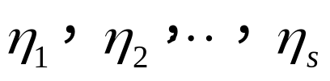
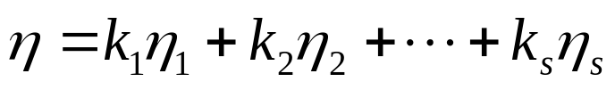
二、 基础解系
定义
齐次线性方程组(1)一组解向量 ，
若满足
i） 线性无关；
ii）(1) 的任一解向量可由 线性表出.
则称 为(1)的一个基础解系．
基础解系的线性组合的一般表达式
叫做方程组的通解。
定理2 在齐次线性方程组AX=0的系数矩阵满足秩r <n
则它有基础解系，并且所含解向量的个数等于n-r.

Slide 4
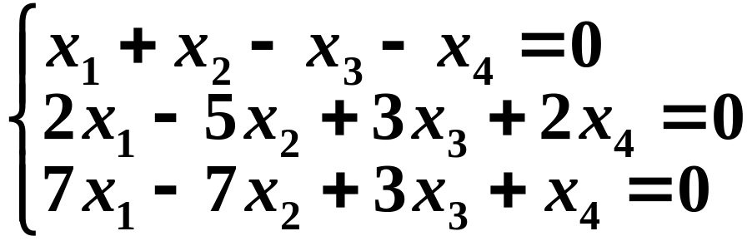
例1 求齐次线性方程组的基础解系．

Slide 5
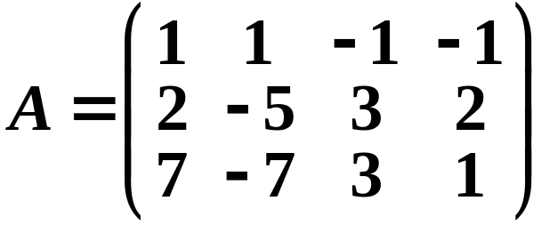
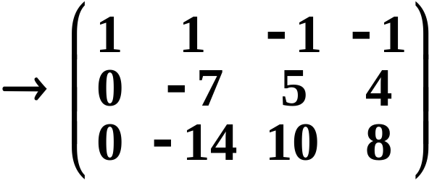
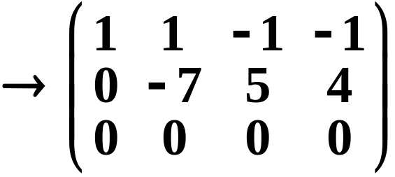
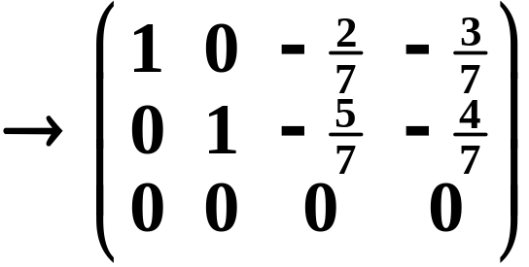
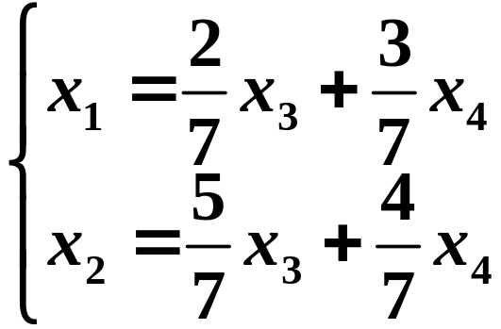
解：
对方程组的系数矩阵作初等行变换化阶梯阵
原方程组的解为

Slide 6


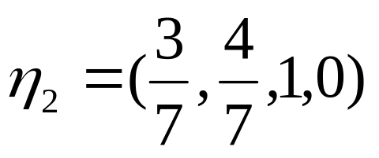


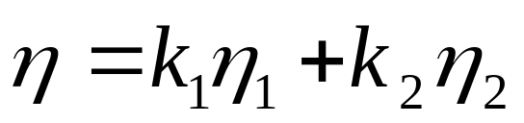
原方程组的解为
令 得
令 得
原方程的基础解系为
原方程组的通解为

Slide 7
推论1 任一线性无关组的与（1）的某一基础解系
等价的向量组都是（1）的基础解系．
推论2 若齐次线性方程组(1)的系数矩阵的秩为 r ,
则(1)的任意 n－r 个线性无关的解向量都是(1)的
基础解系．

Slide 8
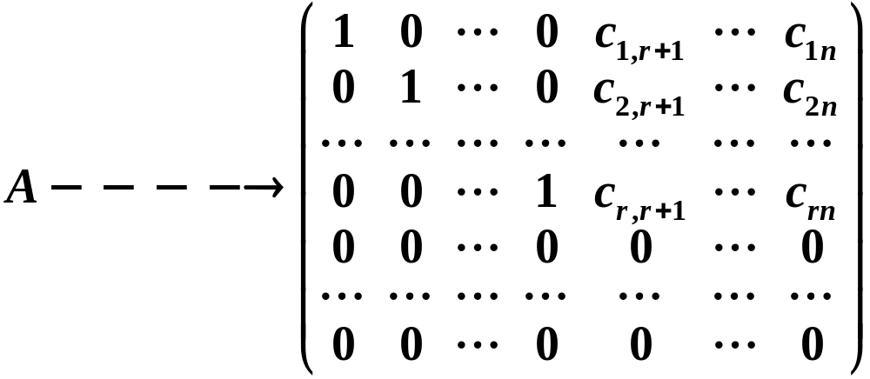
附：
求基础解系的一般方法
第一步：
对方程组(1)的系数矩阵A作初等行变换，
化A为行最简形．
不妨设
初等行变换

Slide 9
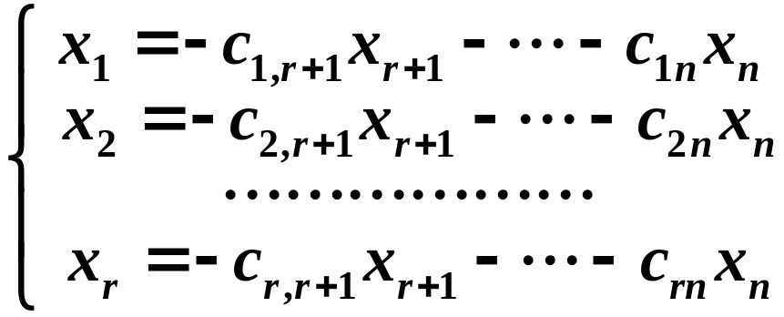
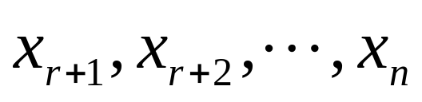

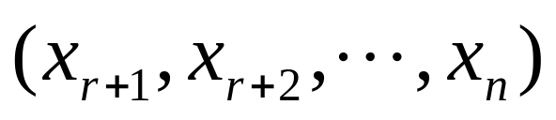
第二步：
写出方程组(1)的一般解：
为自由未知量.
第三步：
用 组数
代入自由未知量 ，
得出方程组(1)的 解：

Slide 10
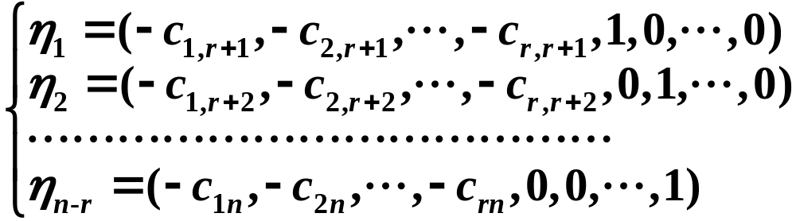

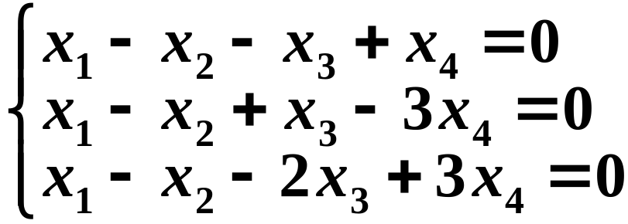
向量组 即为方程组(1)的一个基础解系.
练习 求齐次线性方程组的基础解系．

Slide 11
见100页例2、例3、例4

